Slide 1
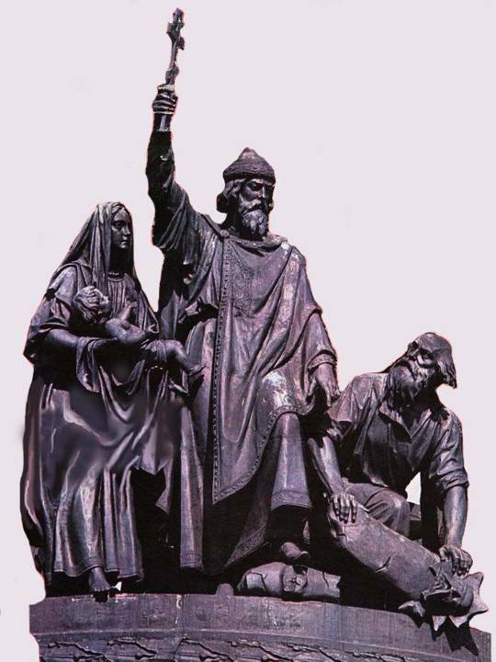
Как Русь стала православной
Павелко Елена Ивановна, учитель истории МБОУ лицей № 90 города Краснодара
ПРЕЗЕНТАЦИЯ к уроку истории в 10 классе «Древнерусское государство при Владимире»

Slide 2
Тема «Как Русь стала ПРАВОСЛАВНОЙ»
План:
1. Язычество древних славян.
2. Четыре этапа христианизации Руси.
3. Причины принятия христианства Владимиром.
4. Значение принятия христианства Русью.
5. Языческие пережитки в русской культуре.

Slide 3
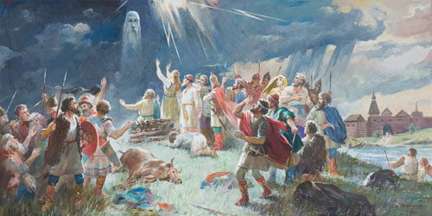
1. Язычество древних славян.
Русь языческая. Жертвоприношение Перуну.
Издревле Русь была языческой. Славяне поклонялись многим богам, лесным и водяным духам. Свои первые знания о других верах они получали от заморских купцов и проповедников, в военных и торговых походах.
Язычество, сопутствовавшее восточным славянам оставалось и религией нового государства.
Самостоятельно: кратко охарактеризуй языческий пантеон восточных славян.

Slide 4
Обычно появлением христианства на Руси считают её крещение в 988 году при киевском князе Владимире. На самом деле христианство было известно на Руси задолго до этого.
Русь шла к крещению веками и благодаря ему стала частью цивилизованного Мира.
Русь вместе с рядом стран и народов Восточной и Южной Европы, а также Северного Кавказа и Передней Азии оказались под влиянием мощного культурного центра – Византии.

Slide 5
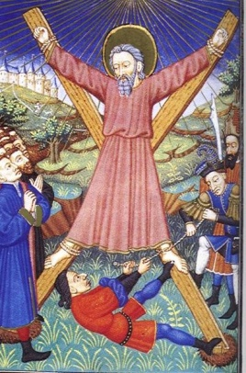
2. Четыре этапа христианизации Руси
1. Начало проникновения христианства в земли восточных славян восходит к начальным векам новой эры. Существует полулегендарные известия о том, что в Северном Причерноморье в Синопе и Херсонесе – проповедовал апостол Андрей Первозванный.
2. Более широкое проникновение христианства на Русь произошло в 60- гг. IX в., когда русские вожди Аскольд и Дир заключили с Византией мир.

Slide 6
2. Четыре этапа христианизации Руси
3. В первой половине X в. в Киеве уже существовала большая христианская община, был построен храм Святого Ильи. И сама княгиня Ольга приняла христианства.
4. Наконец, четвёртый этап – это принятие христианства Владимиром.

Slide 7
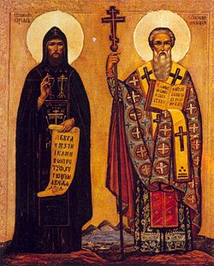
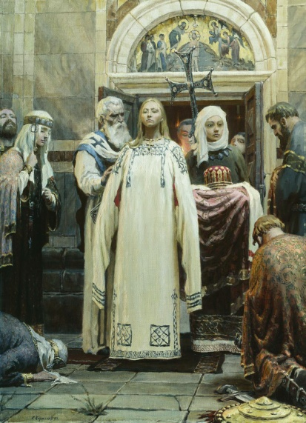
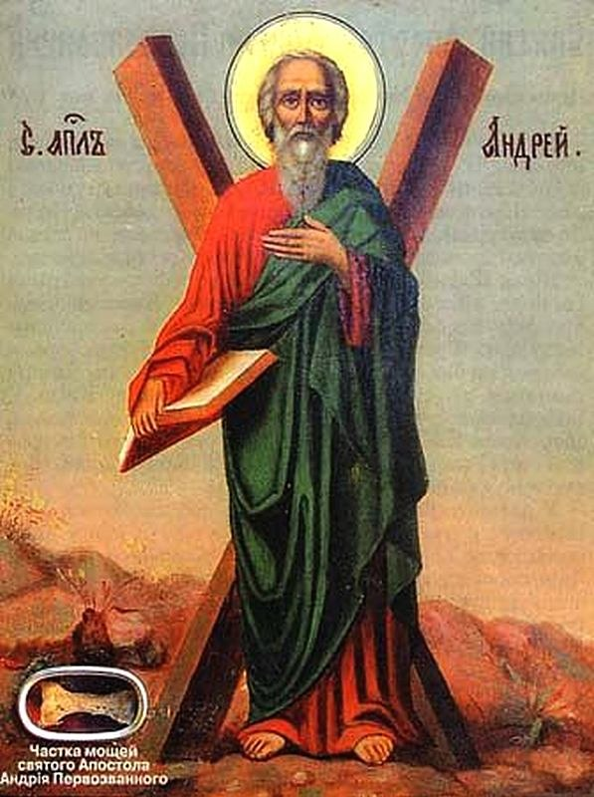
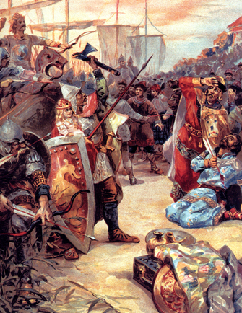
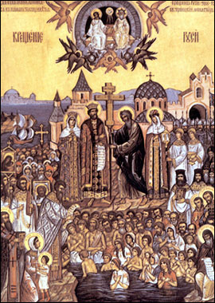
Распространение христианства на Руси.
Киевские князья Аскольд и Дир
IX век
Князь Владимир
X век
Крестился в 988 году
Апостол Андрей Первозванный
I век
Святые Кирилл и Мефодий
IX век
Княгиня Ольга
X век
Крестилась в 955 году

Slide 8
Андрей Первозванный
Крещение Руси
Аскольдово крещение
Кирилл и Мефодий
Крещение Ольги
По церковному преданию ещё в первом веке на территории Руси проповедовал апостол Андрей Первозванный.

Slide 9
Андрей Первозванный
Крещение Руси
Аскольдово крещение
Кирилл и Мефодий
Крещение Ольги
Святые Кирилл и Мефодий, создатели славянской азбуки, проповедовали на Руси в 9 веке на родном для славян языке.

Slide 10
Андрей Первозванный
Крещение Руси
Аскольдово крещение
Кирилл и Мефодий
Крещение Ольги
Первыми, чье крещение описано в летописях, были киевские князья Аскольд и Дир со своей дружиной. В истории это событие называют первое или Аскольдово крещение Киевской Руси.

Slide 11

Андрей Первозванный
Крещение Руси
Аскольдово крещение
Кирилл и Мефодий
Крещение Ольги
Княгиня Ольга стала христианкой в 955 году. В те времена в княжеской дружине уже были воины христиане, а в Киеве было построено несколько храмов. Ольга дважды ездила в Царьград и во время второго посещения сам патриарх крестил её.

Slide 12
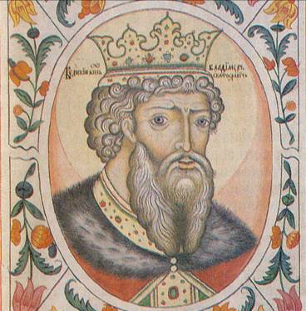
Последние свои годы Ольга занималась воспитанием внука Владимира. Когда Владимир начал править, он был ярым язычником. Буйный нрав, много жён, убийство брата Ярополка, участие в человеческих жертвоприношениях – вот что пишут о нём летописи.
Владимир Святославович Красное Солнышко
К этому времени соседние народы исповедовали веры в единых Богов. В Риме жили западные христиане, в Хазарии - иудеи, в Волжской Булгарии - мусульмане, в Византии - восточные христиане.

Slide 13
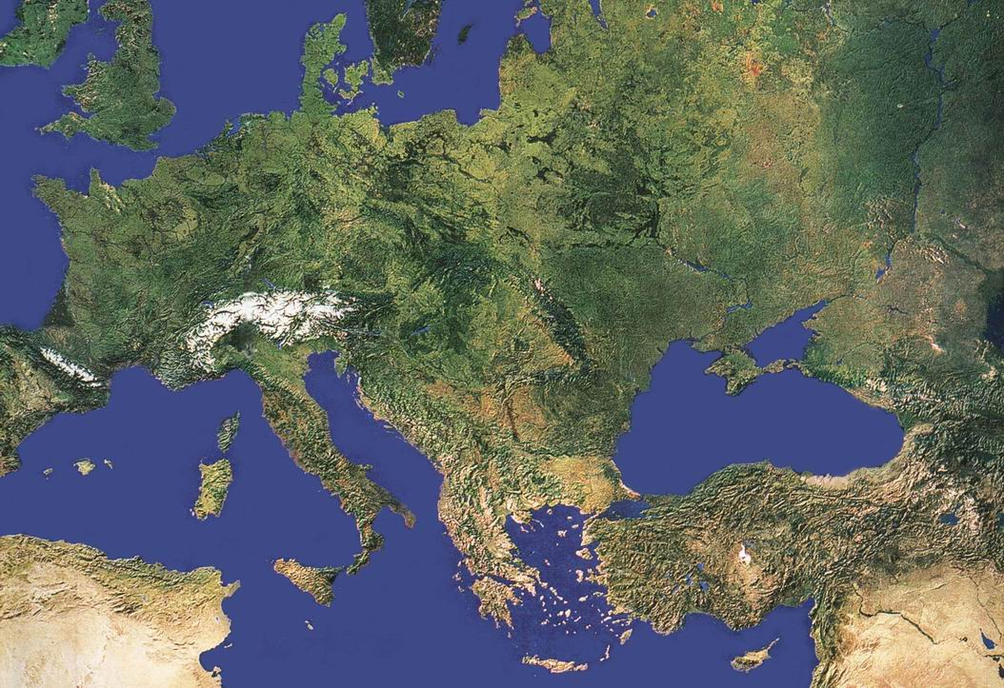
Новгород
ВОЛЖСКАЯ
БУЛГАРИЯ
РУСЬ
Мусульмане
Киев
Западные
христиане
ХАЗАРИЯ
Херсонес
РИМ
Иудеи
Царьград
ВИЗАНТИЯ
Восточные
христиане

Slide 14
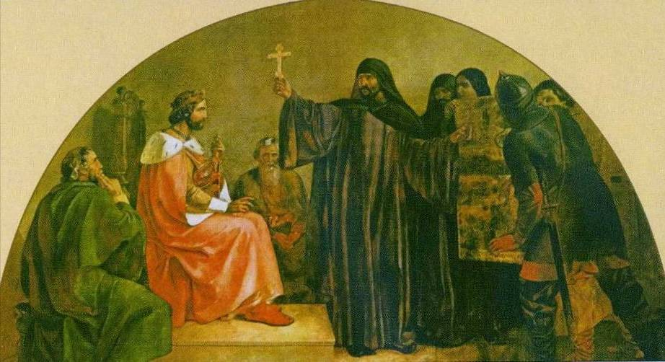
Великий князь Владимир Святославович выбирает веру. Роспись Грановитой палаты, 19 век.
В знаменитой легенде описывается выбор веры Владимиром.
Он пригласил к себе разных проповедников и греческого философа, которые рассказали ему о своих верах. Рассказ грека очень понравился Владимиру. Но он не спешил с выбором.

Slide 15
Он отправил десять мужей в разные страны для «испытания вер». Вернувшись, они назвали греческую веру самой лучшей, а греческие храмы - самыми красивыми.
После этого князь Владимир просил руки сестры византийских императоров царевны Анны. Императоры не отдали Анну за язычника. «Сначала крестись», - был ответ. Тогда Владимир захватил Херсонес – византийский город в Крыму и угрожал идти на Царьград. Императорам пришлось уступить и отправить Анну к Владимиру.

Slide 16
Новгород
ВОЛЖСКАЯ
БУЛГАРИЯ
РУСЬ
Мусульмане
Киев
Западные
христиане
ХАЗАРИЯ
Херсонес
РИМ
Иудеи
Царьград
ВИЗАНТИЯ
Восточные
христиане

Slide 17
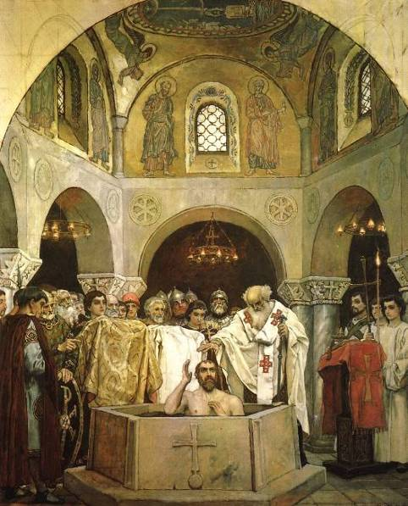
Ожидавший в Херсонесе приезда невесты Владимир неожиданно ослеп. Царевна Анна сказала ему: «Хочешь излечиться - крестись». Тогда князь повелел крестить себя.
Нестор писал в своей летописи, что, когда епископ во время крещения возложил свою руку на голову князя, Владимир тотчас прозрел.
Крещение великого князя Владимира Художник В. Васнецов, 19 век.

Slide 18
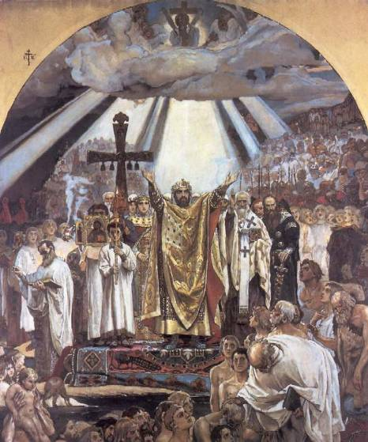
Вернувшись в Киев, князь велел изрубить языческих идолов, а главного Перуна сбросить в Днепр. Через несколько дней крестились его сыновья и бояре. Затем князь разослал по всему городу гонцов с повелением жителям собраться на берегу Днепра.
И наступило утро крещения.
«И вошли они в воду. И стояли одни по шею, а другие по грудь». Некоторые держали младенцев, а священники молились.
Был август 988 года.
Крещение Руси.
Художник В. Васнецов, 19 век

Slide 19
3. Причины принятия христианства Владимиром
1. Руководить огромной, разноплеменной страной невозможно, опираясь на языческие традиции.
2. Укрепление личной власти Владимира.
3. Влияние Византии на международное положение Руси.
Немаловажную роль наряду с внутриполитическими и международными расчётами в принятии христианства сыграл тот факт, что Византийская церковь допускала для новообращённых стран богослужение на родном языке и это укрепляло самостоятельность Руси.

Slide 20
СЕРЕДИНА IX ВЕКА
955 ГОД
988 ГОД
АСКОЛЬД И ДИР
КНЯГИНЯ ОЛЬГА
ВЛАДИМИР СВЯТОЙ
ВРЕМЯ
УЧАСТНИКИ
КРЕЩЕНИЕ РУСИ
ЗНАЧЕНИЕ
ХОД
Русь сплотилась и стала единой
Соседние страны признали Киев
Обогатились культура и ремесла
Распространилась письменность
Изменились нравы людей
Крещение КИЕВА
Крещение НОВГОРОДА
Крещение городов и деревень
2 века принятия христианства
Период “ДВОЕВЕРИЯ”

Slide 21
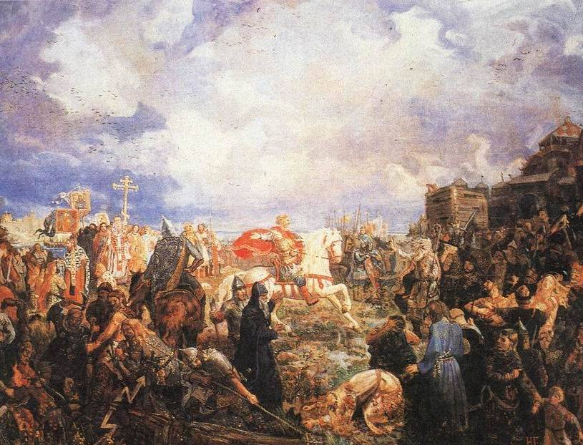
В Киеве христианство давно не было новостью и жители приняли новую веру безропотно. На севере язычество держалось дольше и крепче. Так, например, новгородцы встретили своих крестителей как врагов и оказали им сопротивление. Новгород крестили «огнем и мечом».
Крещение Новгорода. Художник И. Глазунов.

Slide 22
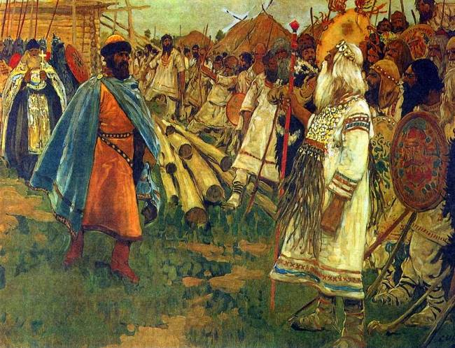
Восстание язычников.
Многие племена, не желая креститься, убегали в леса. Язычники становились участниками мятежей. Принятие христианства в большой стране проходило по-разному, и не всегда мирно.
Сначала новая вера пришла в города, потом проникла и в деревню. Но ещё века на Руси был период «двоеверия», когда христиане ходили в церкви, но справляли и языческие праздники.

Slide 23
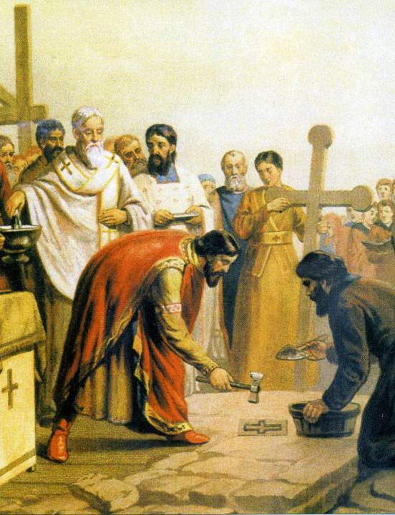
Закладка Десятинной церкви в Киеве в 989 году.
Художник В. Верещагин, 19 век
Что дало принятие христианства Руси?
Во-первых, Русь сплотилась и стала единой. У разных племен появилась общая вера.
Во-вторых, соседние страны признали Киевскую Русь. До крещения большинство стран не хотело даже торговать с язычниками-варварами, а тем более вступать с ними в союзы.
В-третьих, обогатились культура и ремесла. Русь сблизилась с Византией, самым развитым государством того времени. И из Византии вместе с греческими мастерами пришли живопись, архитектура, ремесла. На Руси начали строить каменные храмы. Первым из них была Десятинная церковь в Киеве.
В-четвертых, на Руси распространилась письменность. Появились первые рукописные книги, летописи. Еще в княжении Владимира при Десятинной церкви открылась первая школа.
В-пятых, изменились нравы людей. Церковь запрещала многоженство, человеческие жертвоприношения, убийство рабов и слуг, само рабство, кровную месть.

Slide 24
4. Языческие пережитки в русской культуре
Но христианство не триумфально утвердилось во всех сферах жизни древнерусского общества. Язычество, отступило, подчинившись гуманизму христианского мира.
Оно сохранилось в традициях, в быту. Возникло так называемое двоеверие. Так праздник Коляды с его ночным гулянием слился с Рождеством Христовым и Крещением. Сохранился праздник Масленицы, который сейчас отмечают перед Великим Постом.

Slide 25
Крещение стало началом пути нашего народа. Это укрепило государство и определило его дальнейшее развитие.
Русь стала одним из самых могучих государств. И основой ее мощи было православие.
Домашняя работа по теме «Язычество и христианство».
Напиши сочинение-рассуждение.
Существует точка зрения, согласно которой язычество имеет преимущество перед христианством: оно весёлое, понятное людям, народное.
Попытайся возразить сторонникам такого взгляда.
Письменная работа не должна превышать объём 1,5 стр. тетради.

